Slide 1
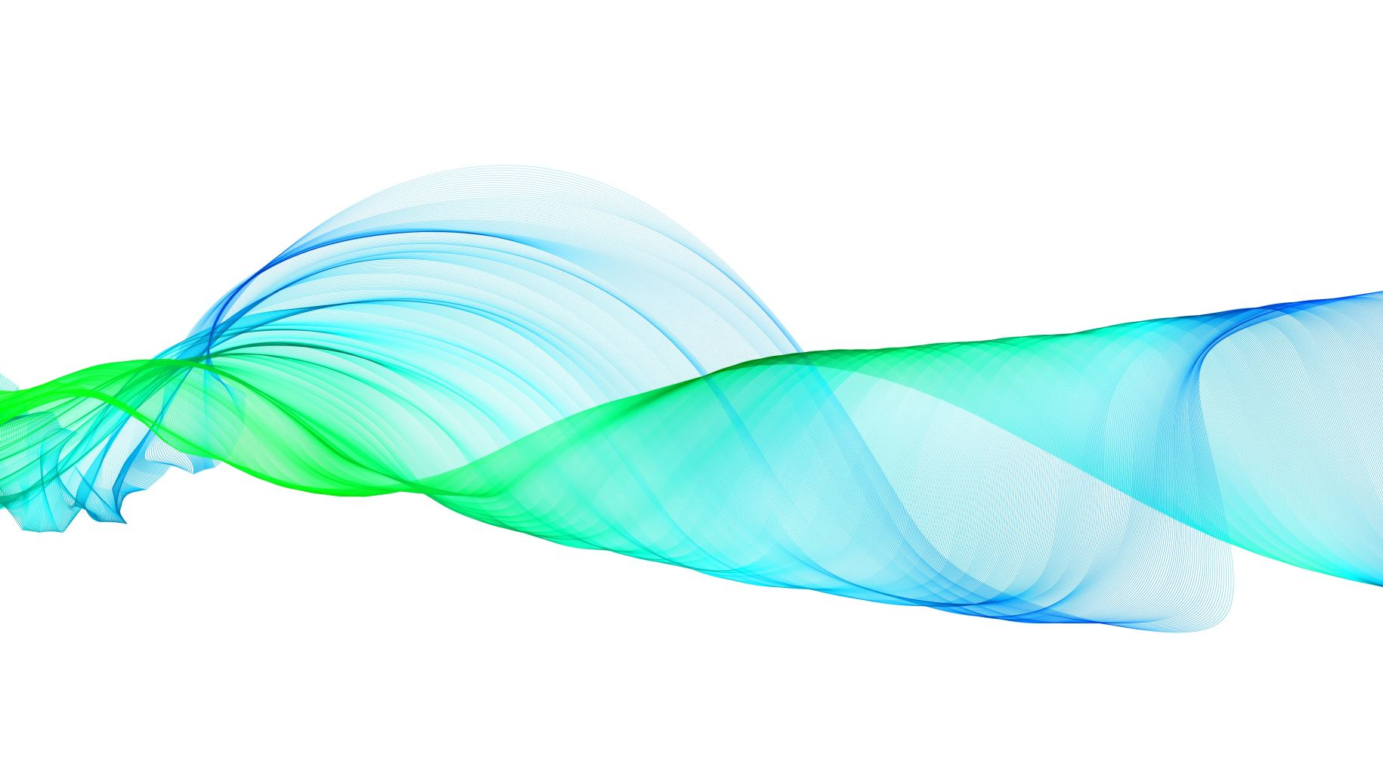
Mýty a předsudky o českém znakovém jazyce
Šárka Dvořáčková
Markéta Šafránková

Slide 2
Formální popis bakalářské práce
Jméno a příjmení: Jitka Herynková
Studijní obor: Čeština v komunikaci neslyšících
Vedoucí: Mgr. Andrea Hudáková, Ph.D.
Oponent: prof. PhDr. Alena Macurová, CSc.
105 s.
Datum obhajoby: 12. 9. 2011

Slide 3
Cíl práce
hlavním cílem práce je, zjistit z jakých zdrojů se mýty a předsudky šířily a jak se vyvíjely

Slide 4
Obsah práce
obeznámení čtenáře s mýty a předsudky o českém znakovém jazyce a komunikaci neslyšících
rozdělení práce na teoretickou a praktickou část
teoretická část - vývoj mýtů spojených se světem neslyšících v české a slovenské literatuře vydané od roku 1900 do roku 1995 a následné vyvrácení mýtů na základě aktuální odborné literatury
empirická část – snaha zpracovat rozšíření mýtů a předsudků , které jsou zmiňované v odborné literatuře, v povědomí laické veřejnosti

Slide 5
Stručný přehled mýtů a předsudků o českém znakovém jazyce

Slide 6
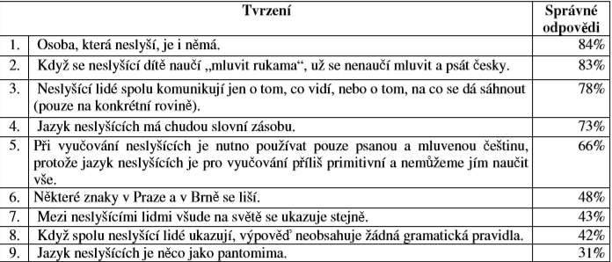
Výsledky dotazníku v rámci empirické části
v závěru práce se nám líbilo, jak autorka zveřejnila některé odpovědi respondentů z různých věkových kategorií a oblastí (učitelé, žáci, dospělí, senioři)

Slide 7
Závěry práce
uvedené mýty a předsudky o komunikaci neslyšících z povědomí veřejnosti (vzhledem k výsledkům dotazníku) NEMIZÍ, ačkoli autorka předpokládala, že díky lepšímu přístupu k informacím by se tyto mýty a předsudky v povědomí veřejnosti mohly vyskytovat jen minimálně
dotazovaní pedagogové se v oblasti mýtů a předsudků o českém znakovém jazyce, dle předpokladů autorky, orientují dobře
mladší respondenti odpověděli, dle předpokladů autorky, správně na více otázek než senioři, kteří nemají tak dobrý přístup k novým informacím
minimum dotazovaných odpovědělo správně na otázku ohledně názvu komunikačního systému/ komunikačních systémů, který využívají neslyšící pro komunikaci, většina respondentů neuměla pojmenovat komunikační systém/y pojmenovat nebo ho pojmenovala špatně

Slide 8
Posudky vedoucího a oponenta práce
Posudek vedoucího: Mgr. Andrea Hudáková, Ph.D.
+
využití veřejnosti nepřístupného archivu nejstarší české školy pro neslyšící
využití znalostí z oboru CNES
práce se 122 člennou skupinou respondentů
-
interpunkční, gramatické a typografické chyby
Posudek oponenta: prof. PhDr. Alena Macurová, CSc.
+
propracovanost práce
práce vytváří nový pohled na problematiku
-
technická úroveň práce – osnovy, volba slov

Slide 9
Vlastní postoj, hodnocení a poznámky k práci ze strany referentů
Shodly jsme se na tom, že se nám práce četla a zároveň nečetla dobře. Vlastní text autorky byl moc hezky napsaný a četl se nám velmi dobře. Bohužel, co se nám nečetlo moc dobře byly citace, které autorka používala v poněkud větší míře, než by na náš vkus bylo nutné. Objevovaly se zde pasáže, které byly složeny buď pouze z citací nebo převážně z citací a velmi mála vlastního textu. Velmi často se v textu objevovaly i slovenské citace bez českého překladu, což nám ztěžovalo porozumění textu.

